Slide 1
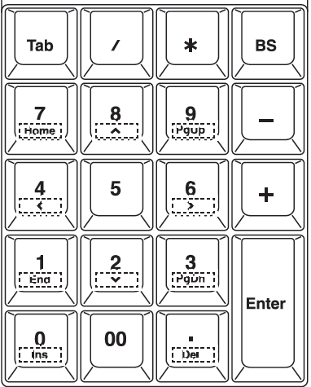
LEFT
RIGHT
WALK
BACK
UP
“2”:0
“5”:3
MOVE
0
DOWN
“3”:1
“6”:4
MOVE
100
ALL
“4”:2
“7”:5
STOP
INIT
RESET

Slide 2
LEFT
RIGHT
WALK
BACK
シナリオコマンド
排他
LEFT
RIGHT
WALK
BACK
UP
“2”
“5”
POS
0
個別コマンド
ここは悩む
“2”
“7”
UP
DOWN
DOWN
“3”
“6”
POS
100
～
or
×
or
ALL
“4”
“7”
STOP
ALL
POS
0
POS
100
INIT
RESET
緊急コマンド
排他
INIT
RESET
STOP

